Slide 1
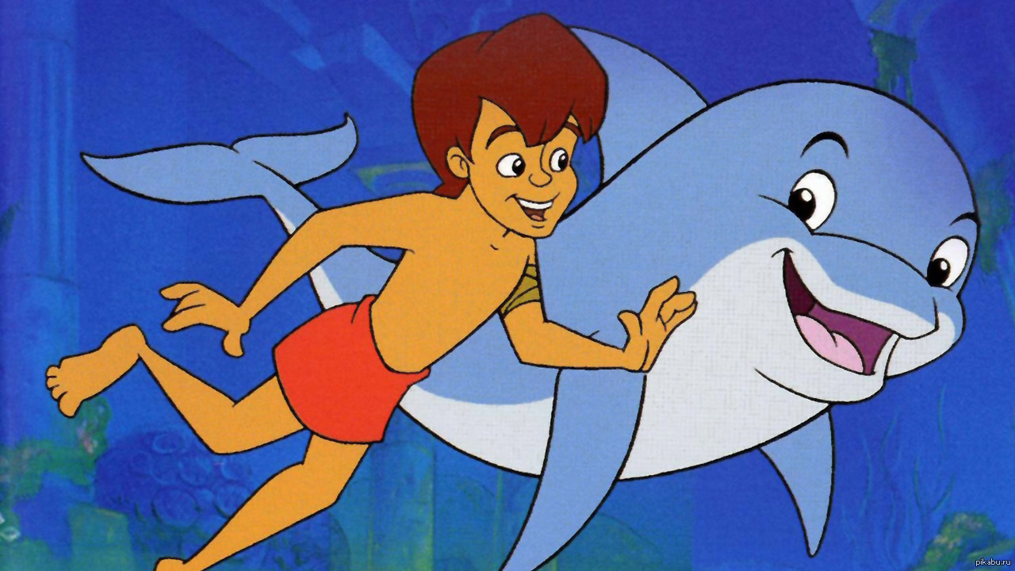
Интерактивная игра - квест
«Подводные приключения Флиппера и Лопаки»
Автор: Цимбалова С.Ю.
Старт

Slide 2
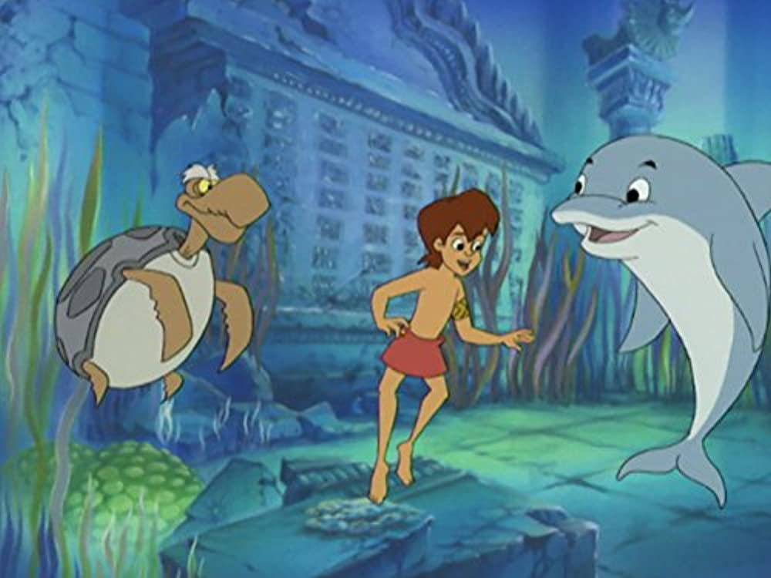
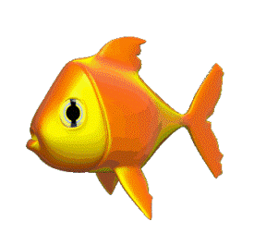
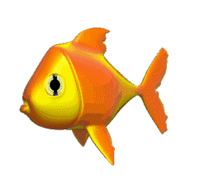
Флиппер и Лопака отправились исследовать затонувший город Квитцо. Там они встретили мудрую черепаху - Калабаша, и он поведал им страшную новость…
Злой осьминог Дэкстер похитил магические кристаллы. Он хочет погубить Квитцо. Его надо остановить.
О, нет! Мы не
позволим свершиться
коварным планам Дэкстера! Мы найдем кристаллы. Вперед!
Вперед

Slide 3
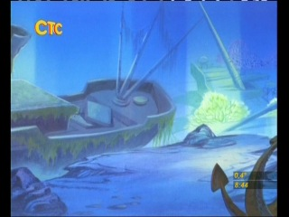
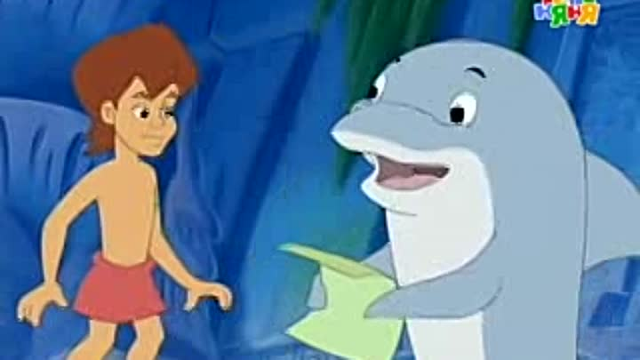
Что это?
Послание: вы найдете кристаллы, выполнив задание.
Лопака, вперед! К штурвалу!
2
3
1
Старт/Стоп

Slide 4
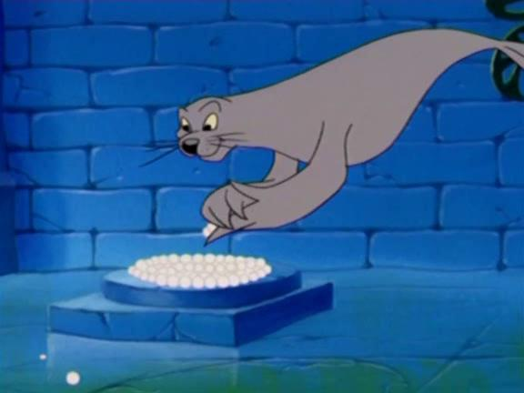
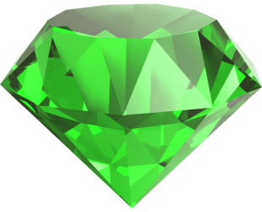
Помоги Перламуше собрать и сосчитать рассыпавшиеся жемчужины.
Спасибо, друзья!
16
15
14
Если выполнил все задания, ВПЕРЕД!
К штурвалу!

Slide 5
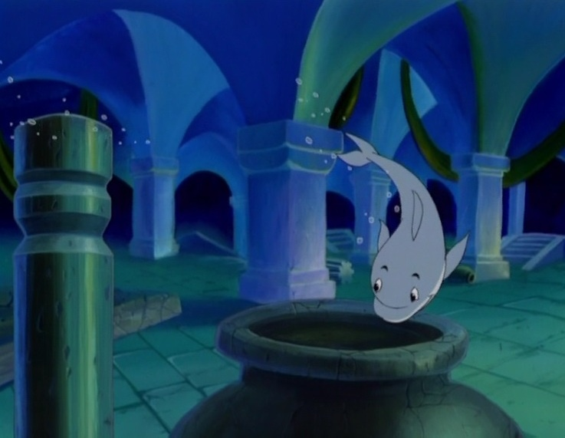
На дне сосуда задание, нам надо его выполнить.
Задание

Slide 6
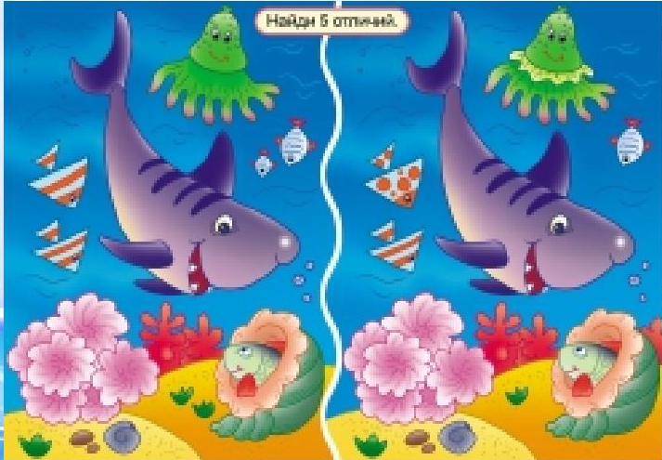
Найди отличия и сосчитай их
Будь внимателен!
Молодец!
Если выполнил все задания, ВПЕРЕД!
6
7
8
К штурвалу!

Slide 7
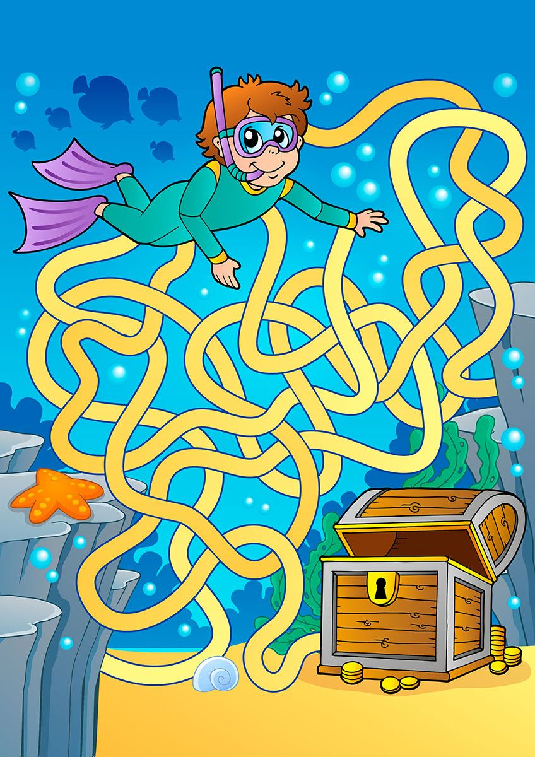
Помоги Лопаке добраться до сундука с кристаллом
Отлично! Мы нашли еще один кристалл
Если выполнил все задания, ВПЕРЕД!
К штурвалу!

Slide 8
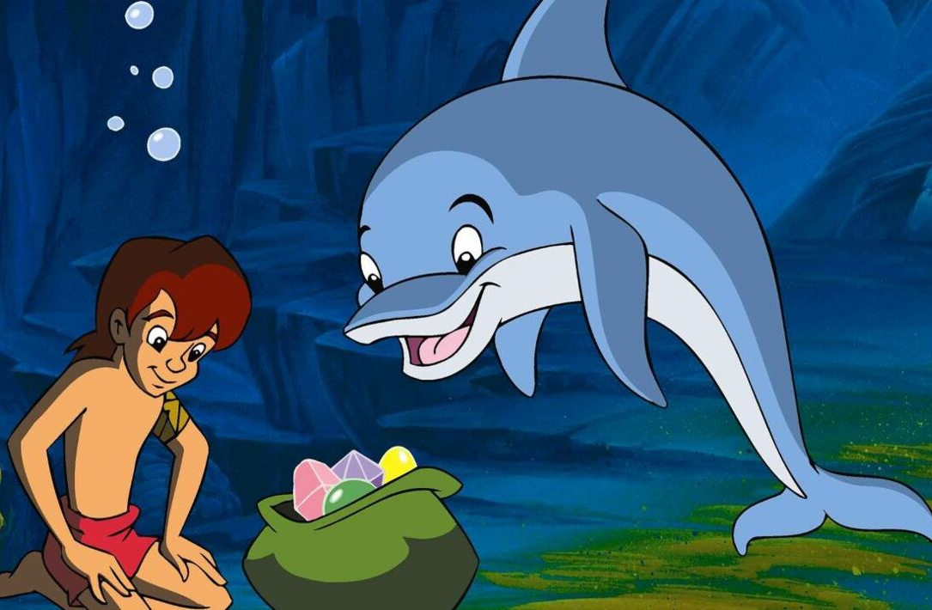
Молодцы!
Мы собрали все кристаллы!
Я рад! Мы смогли помочь обитателям Квитцо!
Вперед

Slide 9
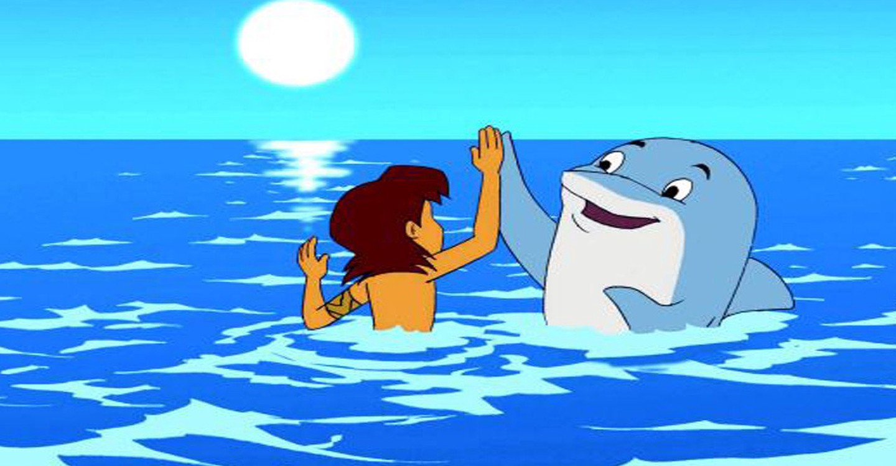
Спасибо за помощь!
До новых встреч!

